Slide 1
Øving 1: Designprinsipper
TDT4180 - Gruppe 31

Slide 2
Hva skal produktet gjøre?
For studenter:
Gi studenter oversikt over fag, øvinger, undervisningsmateriale og kunngjøringer
Levere og få godkjent øvinger
Forum og gruppeverktøy
For ansatte:
Rette øvinger
Publisere kunngjøringer
Se hvilke studenter som er registrert i emnet.
Administrative ting

Slide 3
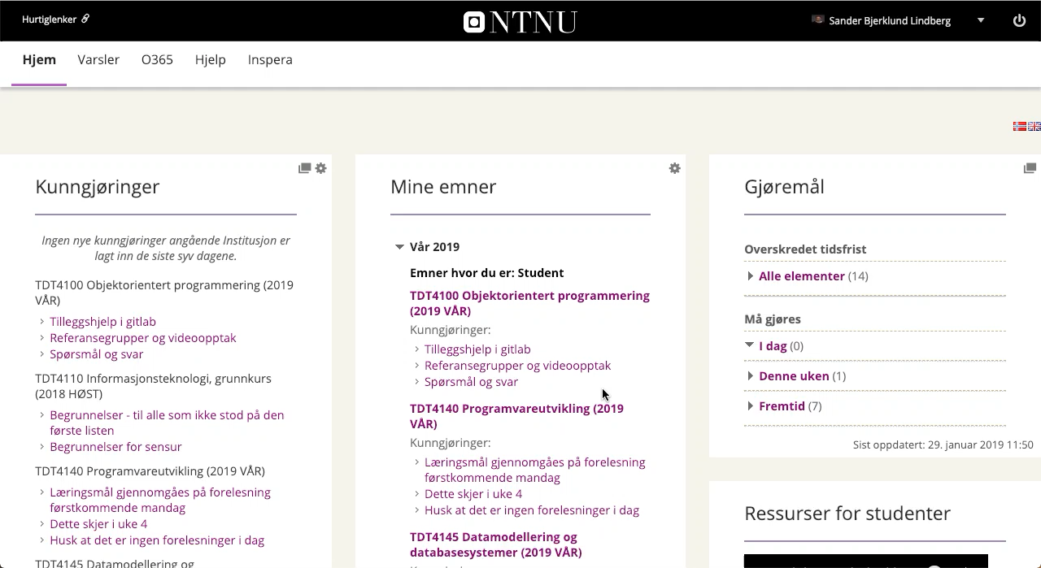
Brukergrensesnitt
Her er en video av det grunnleggende en kan gjøre på Blackboard. Videoen viser forsiden til Blackboard, hvor en ser kunngjøringer, fag en er oppmeldt i og når innleveringer skal leveres. Etterpå vises emnesiden til MMI og MMIs øvinger. Etterpå vises alle kunngjøringer og “Mine resultater”.

Slide 4
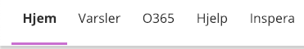
Positive aspekter ved designet del 1
Noen steder får en feedback når en “hover” over et element på siden. Når man også trykker på elementer i menyen, endres en lilla underline fra siden du nettopp var på, til den du nå er i. (se bilde)
I menyen har Blackboard “Hjem” før “Varsler” som er en naturlig mapping.
Constraints
Linkene er markert lilla, som forteller oss av at det å trykke på en av disse vil ta oss videre.

Slide 5
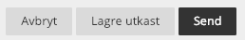
Positive aspekter ved designet del 2
Consistency:
Tannhjul som går til innstillinger.
Affordance - knapper ser ut som knapper, på disse knappene får brukeren også en feedback når han holder over de. Samtidig finnes det piler som folk er kjent med at blir til en dropdown meny når de klikker på.
Notes:
visibility, feedback, constraints, mapping, consistency and affordances.

Slide 6
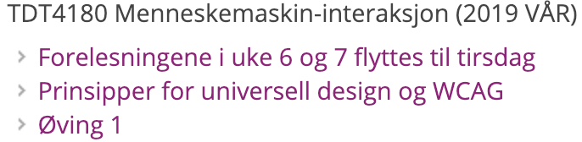
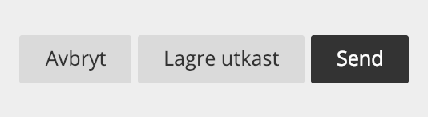
Negative aspekter
Kan ikke søke etter navn når man skal godkjenne øvinger som studass. Man må manuelt velge “se alle” og så trykke ctrl F
Visibility
Mye funksjonalitet er gjemt under fagsider og menyer
(false)Affordance
Skaper en forventning av nedtrekksmeny, men det er det ikke.
Constraints
Det er mulig å lagre utkast i oppgavebesvarelser uten å ha skrevet noe som helst.
Notes:
visibility, feedback, constraints, mapping, consistency and affordances.

Slide 7

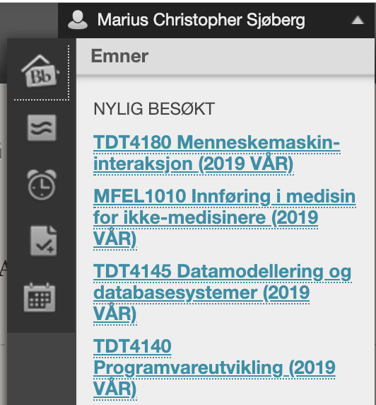
Negative aspekter del 2
Feedback
Det er ikke feedback når man trykker seg inn på emner. Noe som kan gjøre brukeren usikker.
Mapping
Det krever 2 trykk for å komme inn i kalenderen. Navnet ditt på blackboard -> kalender. Kalenderen kunne vært lettere tilgjengelig
Consistency
De benytter seg av denne knappen for å logge seg av. Dette tegnet sier “Skru av”, noe som ikke samsvarer med forventningene til knappen.

Slide 8

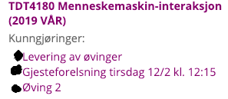
Vårt forbedringsforslag del 1
Bedre concistency - bytte ut "skru av" ikonet med et mer beskrivende ikon som er mer konsistent med det å logge av, se bilde over.
Mapping: For å gjøre kalenderen lettere tilgjengelig bør den være synlig på forsiden, via ett klikk.
For å forbedre affordance ville vi fjernet ikonene som skaper forventning av en nedtrekksmeny og byttet ut med bulletpoints, se bilde nedenfor.
Visibility - Kan for eksempel ha en link til “diskusjonstavle”/forum på forsiden, hvor du der kan velge hvilket emne du vil inn på, i steden for at alle diskusjonstavler er gjemt under enkeltemner.

Slide 9
Vårt forbedringsforslag del 2
Constraints - Gjøre lagreknappen utilgjengelig/grået ut når du ikke har skrevet noe.
For å forbedre feedback når en trykker inn på emner, hadde det for eksempel vært mulig at emnenavnet du trykker på “går innover” når du trykker og holder inne på den og “går ut” igjen når du slipper.

Slide 10
Andre forbedringsforslag
Putte sidebar på homepage
Fleksibilitet, mulighet for å komme seg raskere til “Emnets startside” fra Varsel siden. Fagnavnet kunne vært linkbart.

Slide 11
Her er noen andre forbedringsforslag:

Slide 12
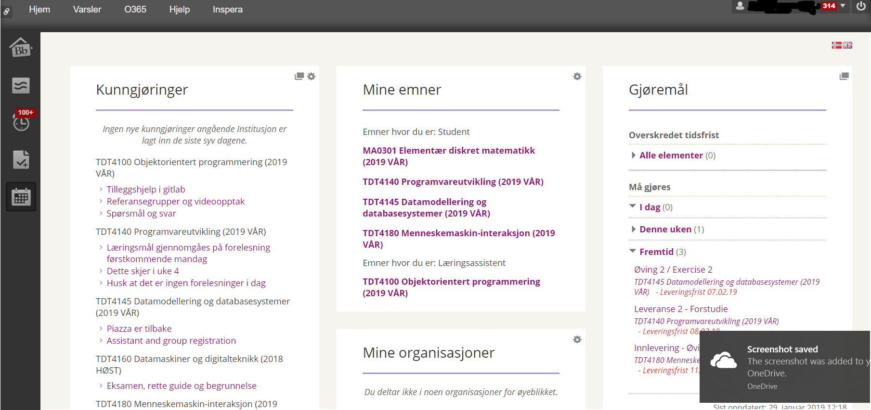
Putte sidebar på homepage

Slide 13
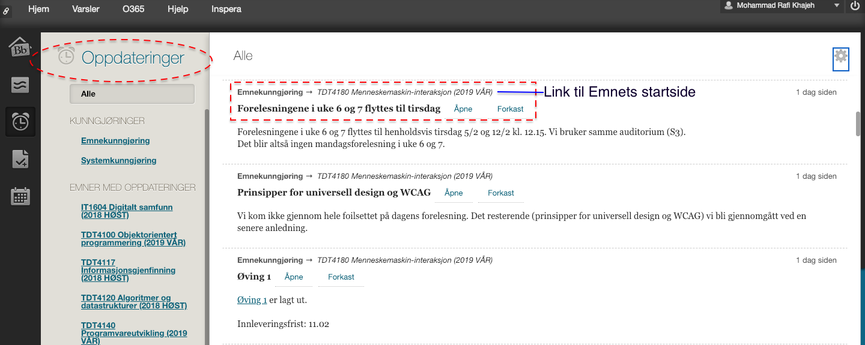
Linkbare emner på varselsiden

